Slide 1
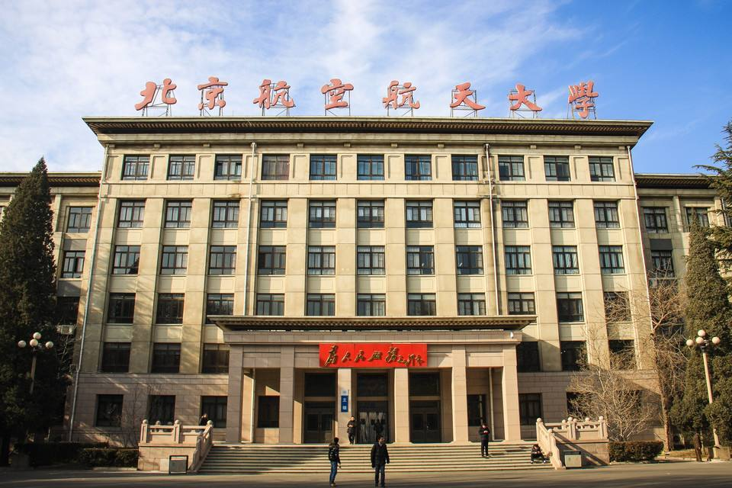



BEIHANG UNIVERSITY
风电叶片缺陷检测
基于YOLOv11的技术调研与方案设计
汇报人：齐晓阳、胡佳怡
指导学姐：郜雅

Slide 2
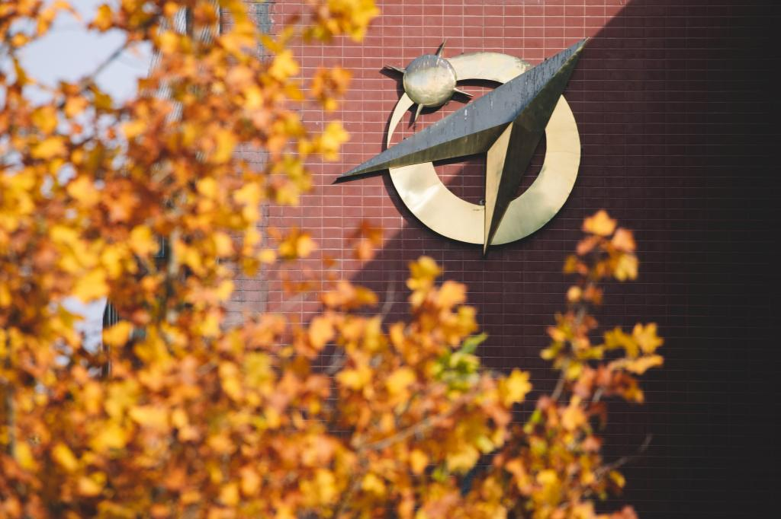

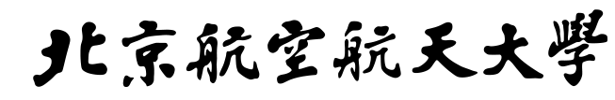

BEIHANG UNIVERSITY
目 录
01
风电叶片缺陷检测
CONTENTS
02
文献调研与数据集收集
03
拟研究的方案
04
总结

Slide 3
BEIHANG UNIVERSITY
01
风电叶片缺陷检测

Slide 4
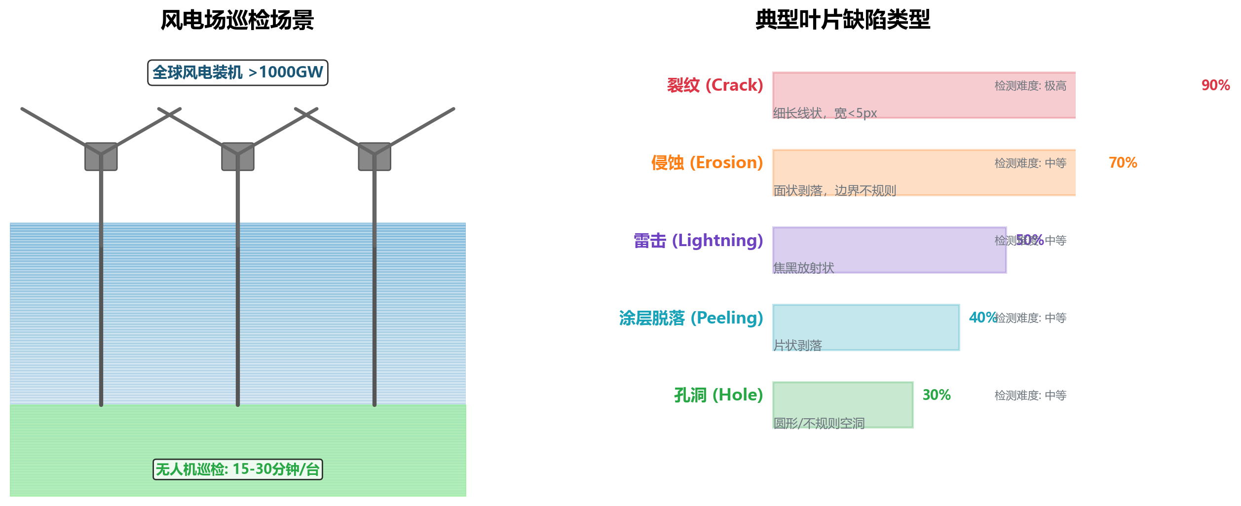

风电叶片检测：为什么重要？为什么难？
BEIHANG UNIVERSITY
尺度极差异极大
背景高度复杂
• 微小裂纹仅几px • 大面积侵蚀数百px
• 天空/塔吊干扰
• 缺陷对比度低
部署环境受限
标注数据稀缺
全球风电装机 >1000GW，叶片维修成本占 15-20%
传统人工: 单台 2-4 小时，高空风险，漏检率 15-30%
AI 自动检测: 无人机 15-30 分钟，mAP >90%
• 无人机载荷有限
• 机载电脑算力功耗有限
• 样本不平衡
• 专业标注成本高 • 缺陷形态多样
JUNE 12th

Slide 5
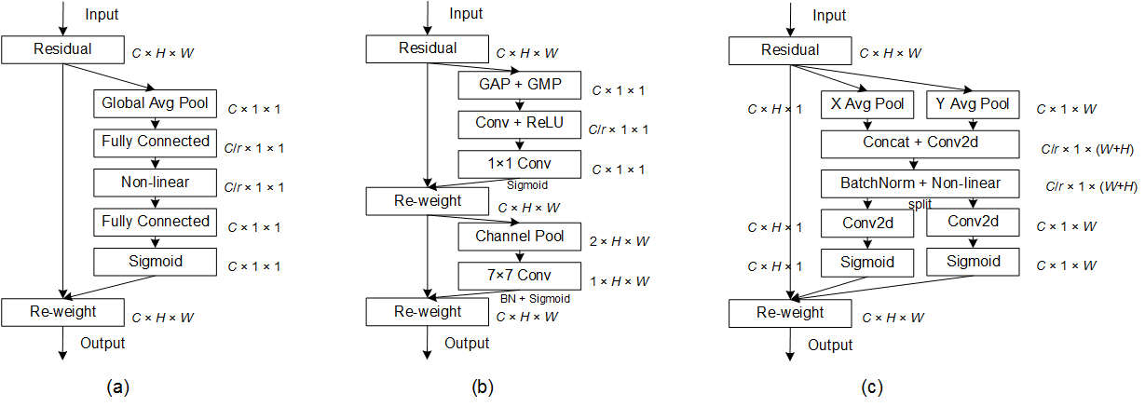
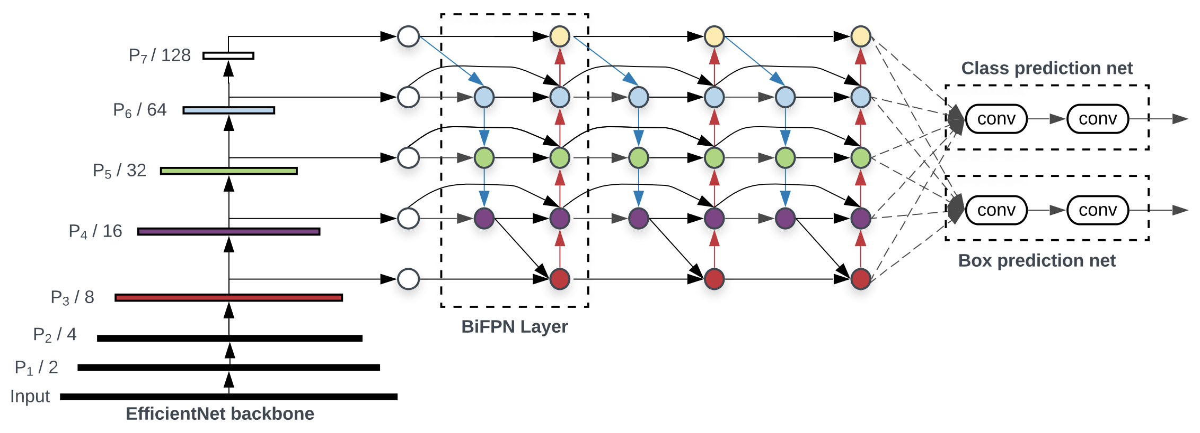
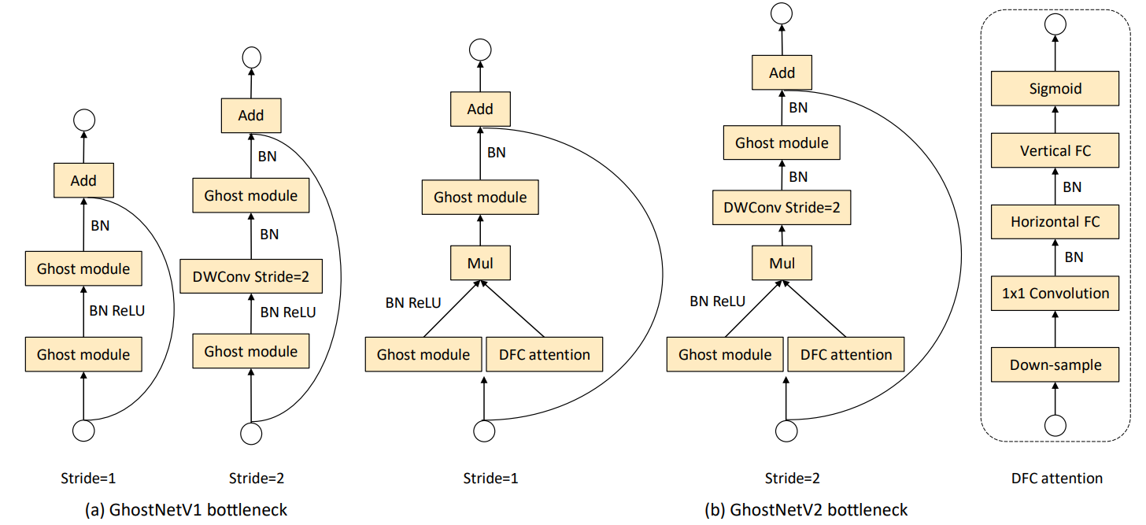
论文一：GCB-YOLO (2025) — 轻量化+CA+BiFPN
BEIHANG UNIVERSITY
Agyeman et al., SAHI: Slicing Aided Hyper Inference, arXiv 2022
研究问题
背景
① GhostNet 轻量化 Backbone: 一半正常卷积 + 一半廉价线性变换 → 参数-50%
② CA 坐标注意力: X/Y方向1D池化 → 保留行列坐标，对小目标友好
③ BiFPN 加权特征融合: 双向融合 + 可学习权重 → 多尺度信息更充分
。
原理
网格切分图像，预留重叠区域，防止目标截断。
切片独立推理，
保留弱小目标候选框。
全局去重，
还原原图检测结果。
JUNE 12th

Slide 6
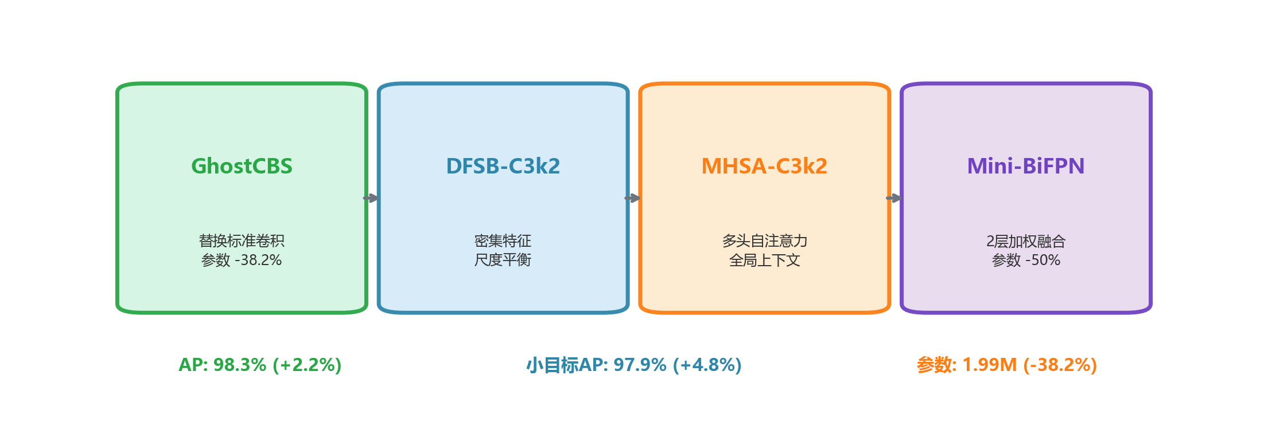
论文二：WTBD-YOLOv8 (2024) — 更少参数+更高精度
BEIHANG UNIVERSITY
Lu et al., MASF-YOLO: Multi-scale Feature Aggregation for UAV Small Object Detection, 2025
研究动机和核心问题
① GhostCBS: 替换标准卷积 → 参数-38.2%
② DFSB-C3k2: 密集特征尺度平衡
③ MHSA-C3k2: 多头自注意力，捕获全局上下文
④ Mini-BiFPN: 2层加权融合 → 参数-50%
。
背景
原理
浅层分支
提取纹理细节，
保留微小目标特征。
深层分支
捕获语义信息，
识别中大尺度目标。
聚合分支
加权融合多尺度特征，
强化特征表征能力。
JUNE 12th

Slide 7
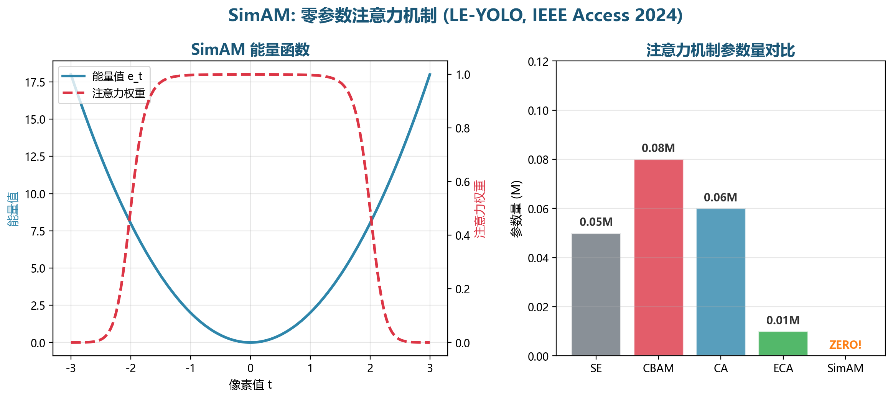

论文三：LE-YOLO (2024) — 零参数注意力+高效损失
BEIHANG UNIVERSITY
Hou et al., Coordinate Attention for Efficient Mobile Network Design, ICCV 2021
研究动机和核心问题
背景
① GSConv: Ghost+Shuffle → 参数-44%，计算-42%
② SimAM 零参数注意力: e_t = (2t-μ)²/(2σ²+ε) → 零参数! 零开销! +2.8% mAP
③ EIoU 损失函数: 分解重叠面积+中心距离+宽高差异 → 比CIoU梯度更精确
原理
坐标编码
注意力加权
提取横向、纵向编码信息
捕捉目标空间位置关系
特征权重自适应分配
突出目标、抑制背景噪声

Slide 8
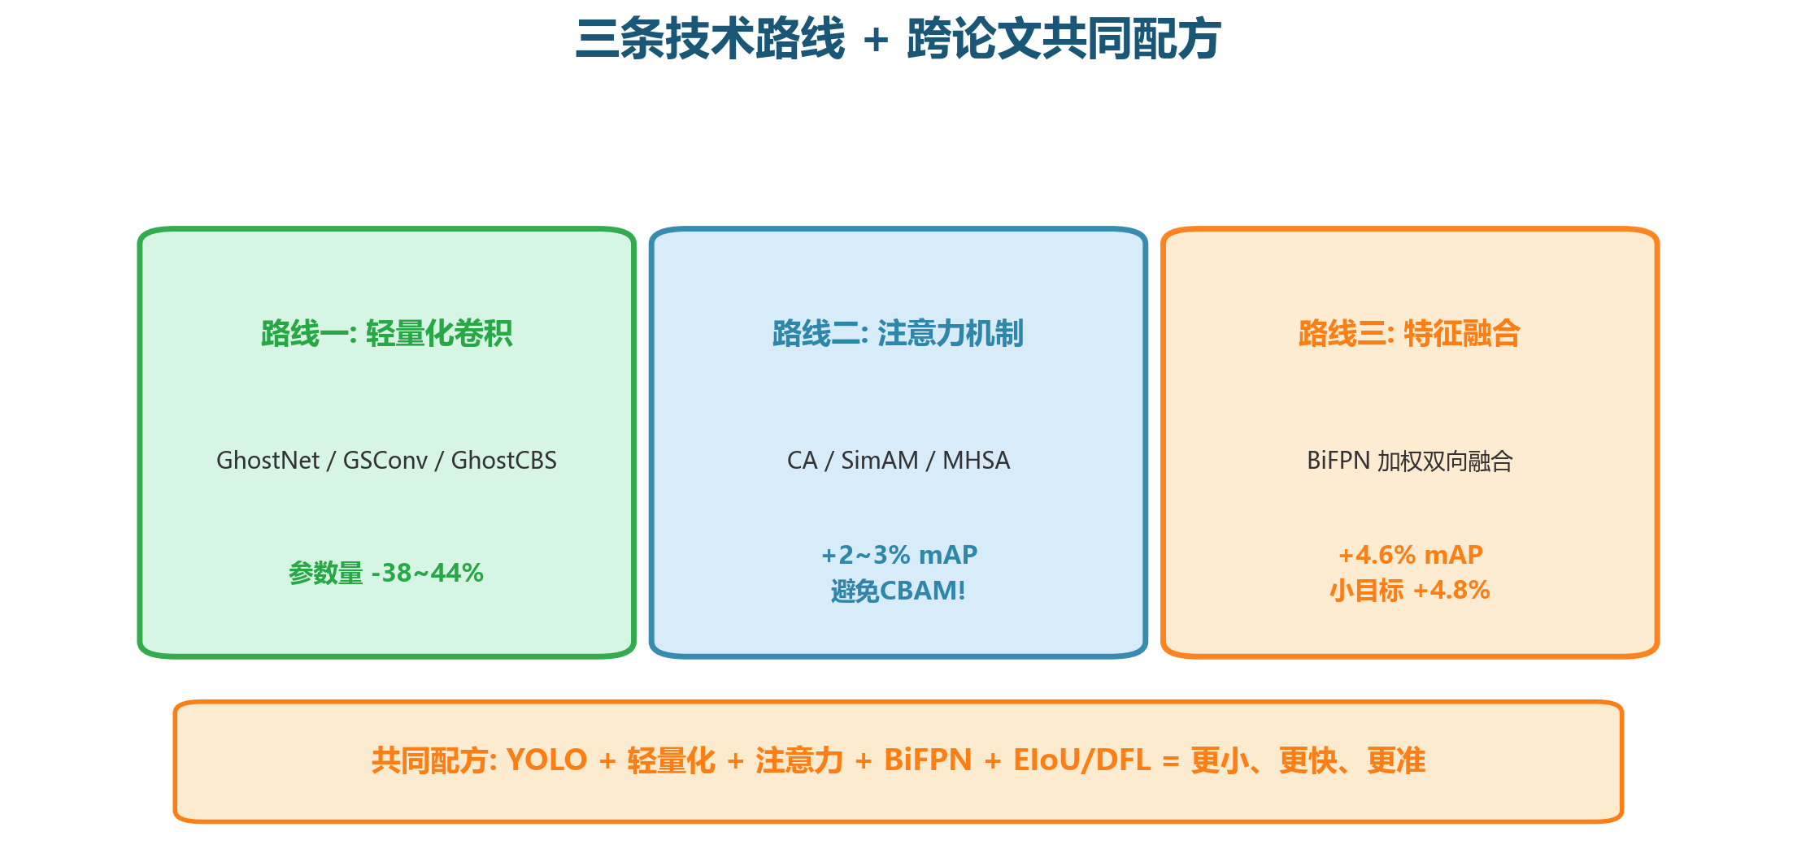
三条技术路线 + 跨论文共同配方
路线一: 轻量化卷积 (GhostNet/GSConv/GhostCBS) → 参数-38~44%
路线二: 注意力机制 (CA/SimAM/MHSA) → +2~3% mAP，避免CBAM!
路线三: 特征融合 (BiFPN) → +4.6% mAP，小目标AP+4.8%
共同配方: YOLO + 轻量化 + 注意力 + BiFPN + EIoU/DFL = 更小、更快、更准

Slide 9
三条技术路线
BEIHANG UNIVERSITY
路线一
路线二
路线三
推理层——
切片推理保持分辨率
融合层——
多路径特征融合
注意力层——
位置敏感注意力
SAHI切片推理
保持分辨率，切片推理融合
+15.2% mAP
MASF-YOLO
多路径聚合，动态融合权重
+4.6% mAP
CA/ECA
保留位置信息，抑制无效背景
+1.3% mAP
JUNE 12th

Slide 10
BEIHANG UNIVERSITY
02
YOLO 的初步认知

Slide 11
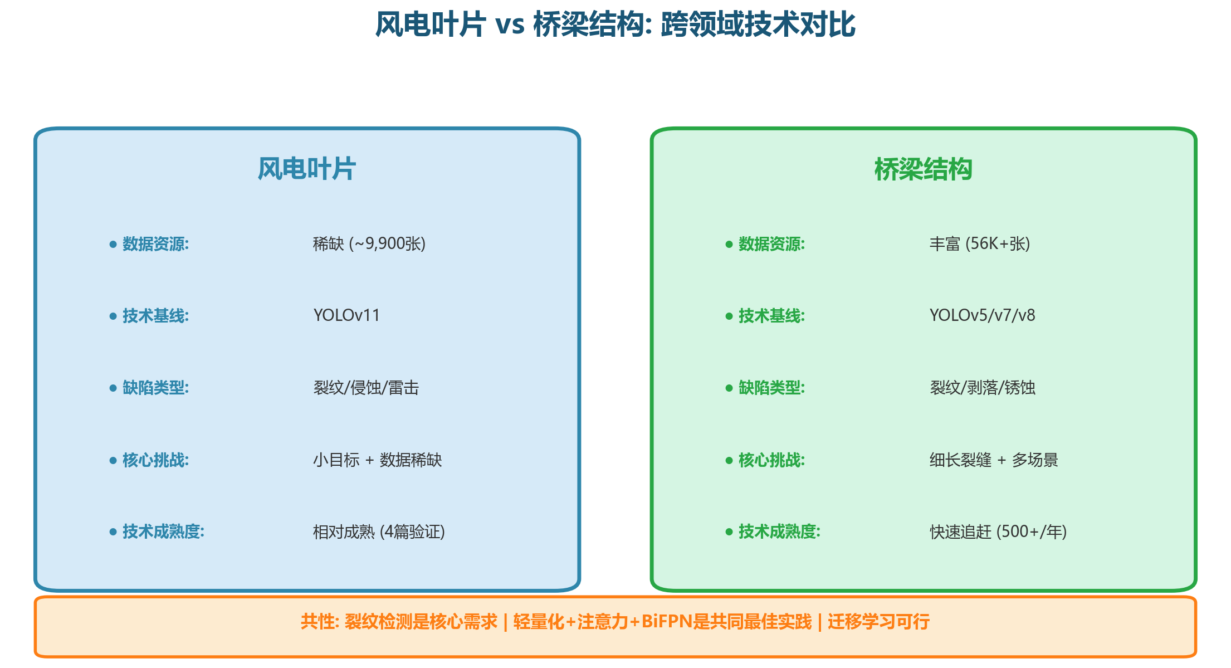
风电 vs 桥梁：跨领域技术对比
共性: 裂纹检测是两个领域的核心需求
共性: 轻量化+注意力+BiFPN是共同最佳实践
启示: 桥梁数据丰富(56K)，可先训练再迁移到风电

Slide 12
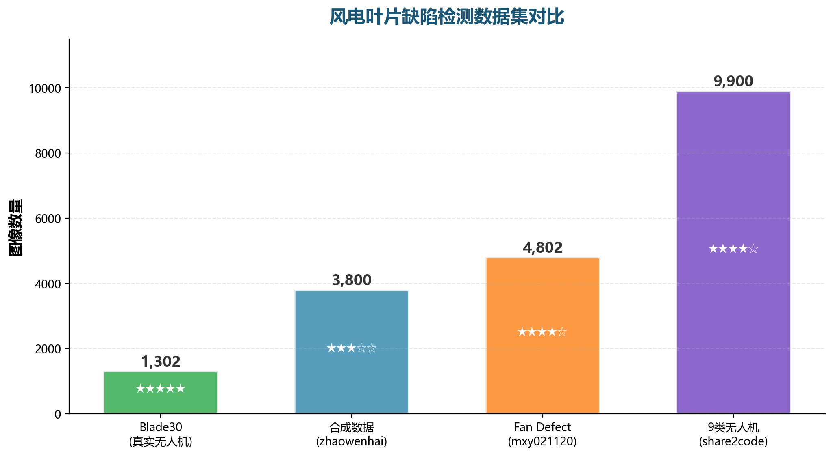
数据集现状与增强策略
数据增强策略:
Mosaic (4张拼接) → +30% mAP ★★★★★
MixUp (2张混合) → +10% mAP ★★★★★
CopyPaste (缺陷复制) → +3.2% mAP
分辨率渐进 640→1280→1920px ★★★★★
分辨率渐进训练 (memari-majid, 2024):
低分辨率收敛快 → 高分辨率保留小缺陷

Slide 13
BEIHANG UNIVERSITY
03
拟研究的方案

Slide 14
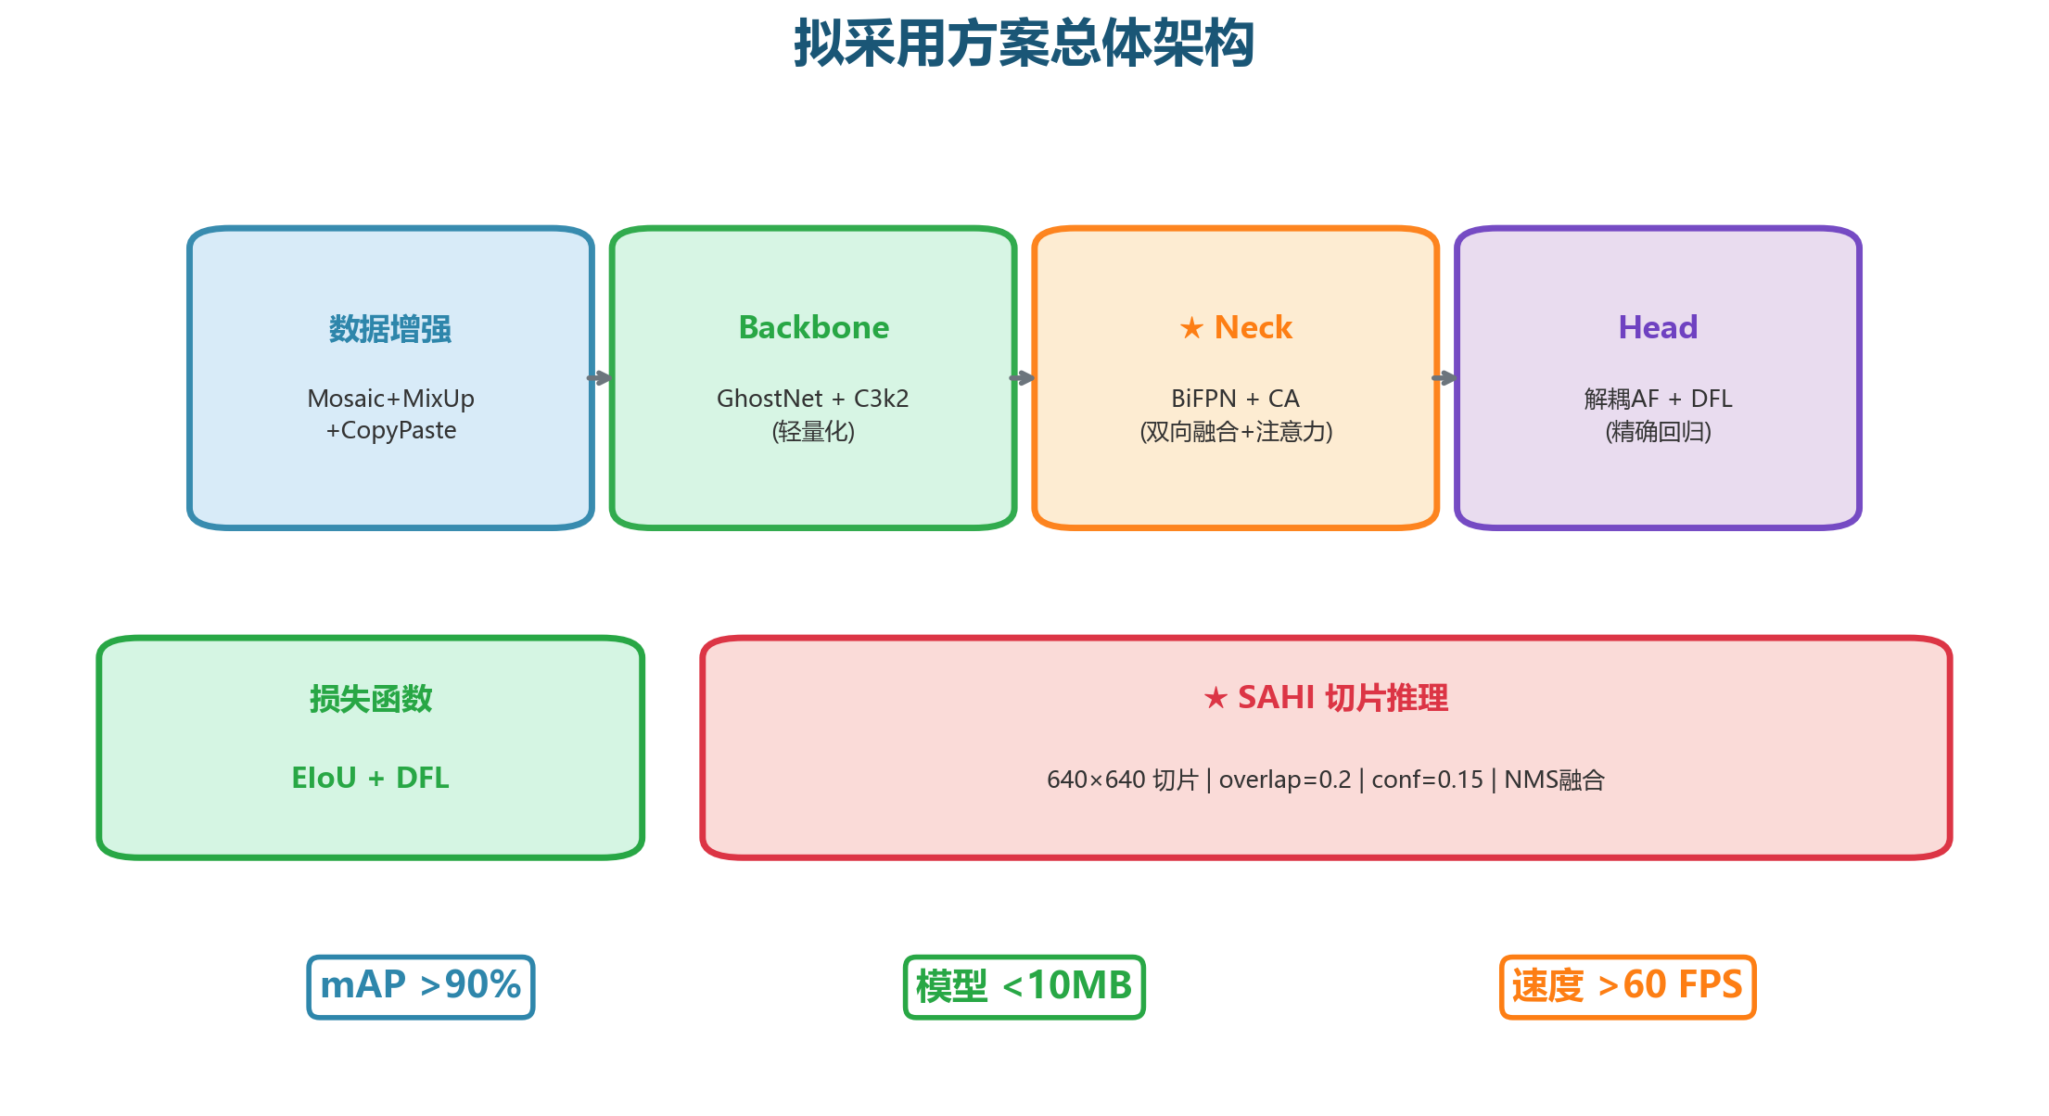
拟采用方案总体架构
YOLOv11 + GhostNet + CA + BiFPN + EIoU/DFL
数据增强: Mosaic+MixUp+CopyPaste+分辨率渐进
推理优化: SAHI切片 (640×640, overlap=0.2)
预期: mAP>90% | <10MB | >60FPS

Slide 15
BEIHANG UNIVERSITY
04
总结

Slide 16
参考文献与总结
BEIHANG UNIVERSITY
1. 精读3篇核心论文: GCB-YOLO / WTBD-YOLOv8 / LE-YOLO
2. 归纳三条路线: 轻量化 → 注意力 → 特征融合
3. 跨领域对比: 风电+桥梁双领域分析
4. 关键发现: GhostNet参数-38%, CA优于CBAM, BiFPN小目标+4.8%
5. 方案: YOLOv11 + GhostNet + CA + BiFPN + EIoU/DFL + SAHI
6. 预期: mAP>90%, <10MB, >60FPS
参考文献
[1] Zhang et al., GCB-YOLO, Wind Energy 2025
[2] Tong et al., WTBD-YOLOv8, Sustainability 2024
[3] Fu et al., LE-YOLO, IEEE Access 2024
[4] Hou et al., Coordinate Attention, ICCV 2021
[5] Han et al., GhostNet, CVPR 2020
[6] Ultralytics, YOLOv11, GitHub 2024
[7] Memari et al., YOLO for Wind Turbine: A Review, RSER 2024

Slide 17
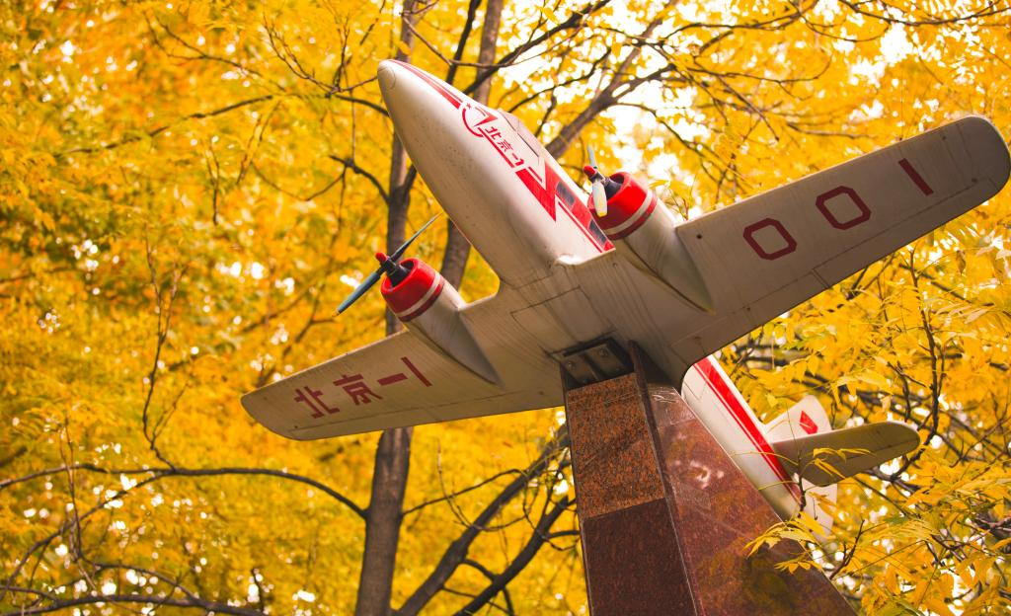
BEIHANG UNIVERSITY
汇报结束 感谢聆听！
汇报人：齐晓阳、刘佳怡
指导学姐：郜雅

